Slide 1
ESTUDO DE REDUÇÃO DE PERDAS NO SISTEMA DE DISTRIBUIÇÃO DE ÁGUA DO MUNICÍPIO DE PEDERNEIRAS/SP ATRAVÉS DE FERRAMENTA DE MODELAGEM
ESTUDO DE CASO
Mariana Machado Bastos
Engenheira Ambiental

Slide 2
SISTEMA DE ABASTECIMENTO PÚBLICO DE ÁGUA
Panorama Geral e Conceitos

Slide 3
BALANÇO HÍDRICO
ÁGUA QUE ENTRA NO SISTEMA (inclui água importada) | CONSUMO AUTORIZADO | CONSUMO AUTORIZADO FATURADO | MEDIDO (inclui água exportada) | ÁGUA FATURADA
 |  |  | NÃO-MEDIDO (estimado)
 |  | CONSUMO AUTORIZADO NÃO-FATURADO | MEDIDO (usos próprios, caminhão-pipa) | ÁGUA NÃO-FATURADA
 |  |  | NÃO-MEDIDO (combate a incêndios, favelas)
 | PERDAS DE ÁGUA | PERDAS APARENTES (comercial) | USO NÃO-AUTORIZADO (fraudes e falhas de cadastro)
 |  |  | ERROS DE MEDIÇÃO (macro e micro)
 |  | PERDAS REAIS (vazamentos e extravasamentos) | EM TUBULAÇÕES DE ÁGUA BRUTA E TRATAMENTO
 |  |  | EM ADUTORAS OU REDES DE DISTRIBUIÇÃO
 |  |  | EM RESERVATÓRIOS
 |  |  | EM RAMAIS (a montante do ponto de medição)
FONTE: International Water Association - IWA

Slide 4
DADOS GERAIS
A média brasileira de perdas de água é de, aproximadamente, 40%.
Conforme as metas estabelecidas no Plano Nacional de Saneamento Básico (PLANSAB), o índice de perdas deve cair para 31% em 2033.
FONTE: Associação Brasileira de Engenharia Sanitária e Ambiental (ABES), 2013

Slide 5
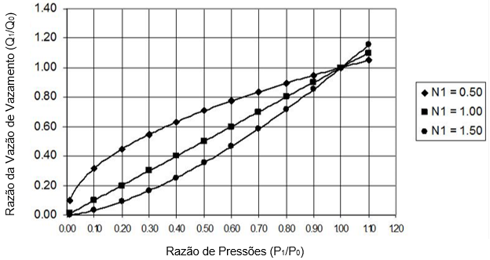
CONCEITO FAVAD – FIXED AND VARIABLE AREA DISCHARGE
(John May, 1994)
Relação entre vazão de vazamento e pressão
$$\frac{Q_{1}}{Q_{0}}={\left(\frac{P_{1}}{P_{0}}\right)}^{N_{1}}$$
Onde:
$Q_{0}=$ vazão inicial à pressão $P_{0}$
$Q_{1}=$ vazão final à pressão $P_{1}$
$N_{1}=$ expoente que depende do tipo de material do tubo
FONTE: adaptado de WLRandA Ltd & ILMSS Ltd

Slide 6
PARÂMETROS DE PROJETO
NBR 12.211/1992
NBR 12.218/1994
Estudos de concepção de sistemas públicos de abastecimento de água
População de projeto
Demanda de água
Aproveitamento do sistema existente
Projeto de rede de distribuição de água para abastecimento público
Pressão: entre 10 e 50 mca
Zonas de pressão
Dimensionamento de condutos:
Velocidade: entre 0,6 m/s e 3,5 m/s (Q máx dia)
Setores de medição

Slide 7
ESTUDO DE CASO
Pederneiras/SP

Slide 8
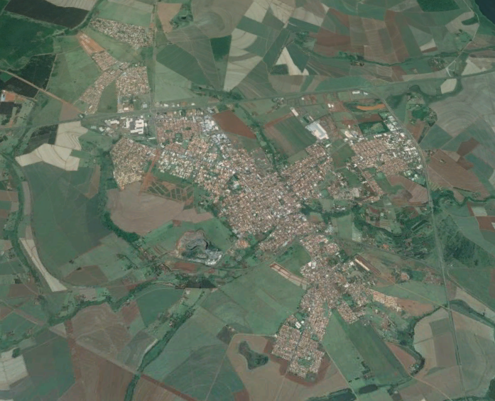
CARACTERIZAÇÃO DO MUNICÍPIO
PEDERNEIRAS/SP
População urbana: 40.350 hab
Área urbana: aprox. 12 Km²
Extensão da rede: 220 km
8 Centros de Reservação

Slide 9
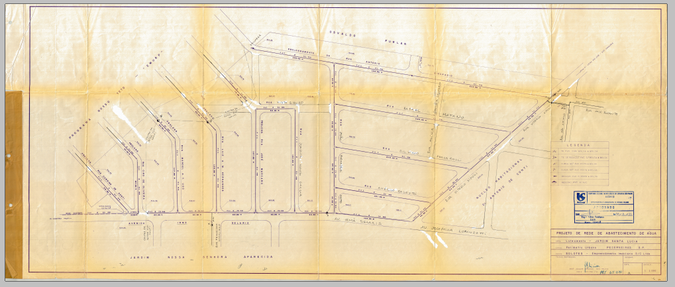
CONSTRUÇÃO DO MODELO HIDRÁULICO
LEVANTAMENTO
TOPOGRÁFICO
PLANTAS CADASTRAIS DA REDE DE ÁGUA
DADOS OPERACIONAIS E COMERCIAIS DO SISTEMA

Slide 10
CONSTRUÇÃO DO MODELO HIDRÁULICO
SOFTWARE WATERCAD V8i

Slide 11
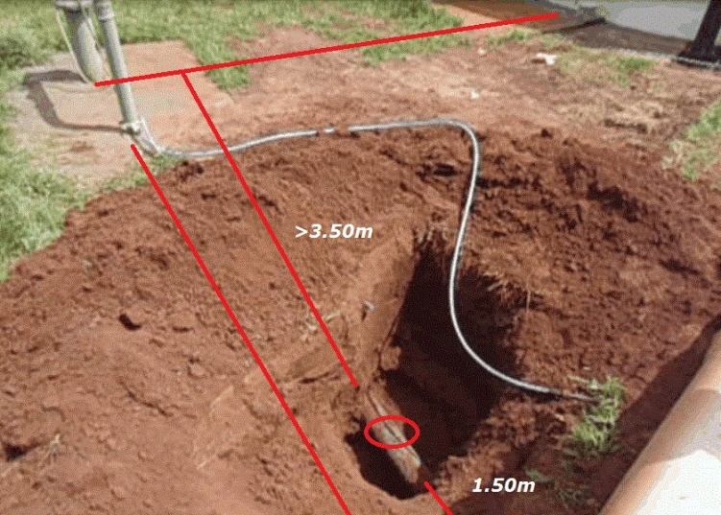
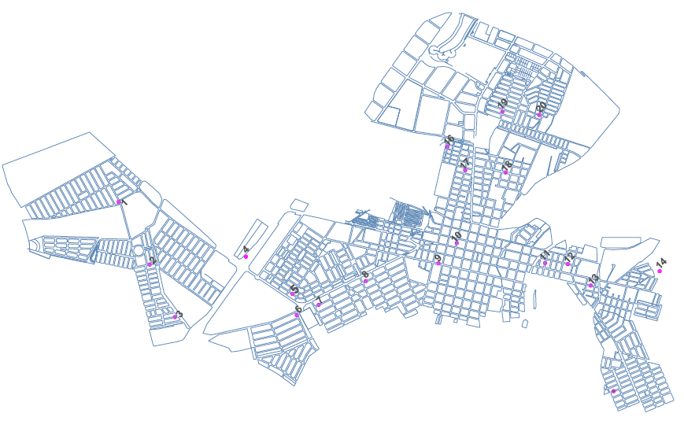
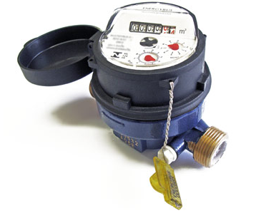
CALIBRAÇÃO DO MODELO
Macromedição
Micromedição

Slide 12
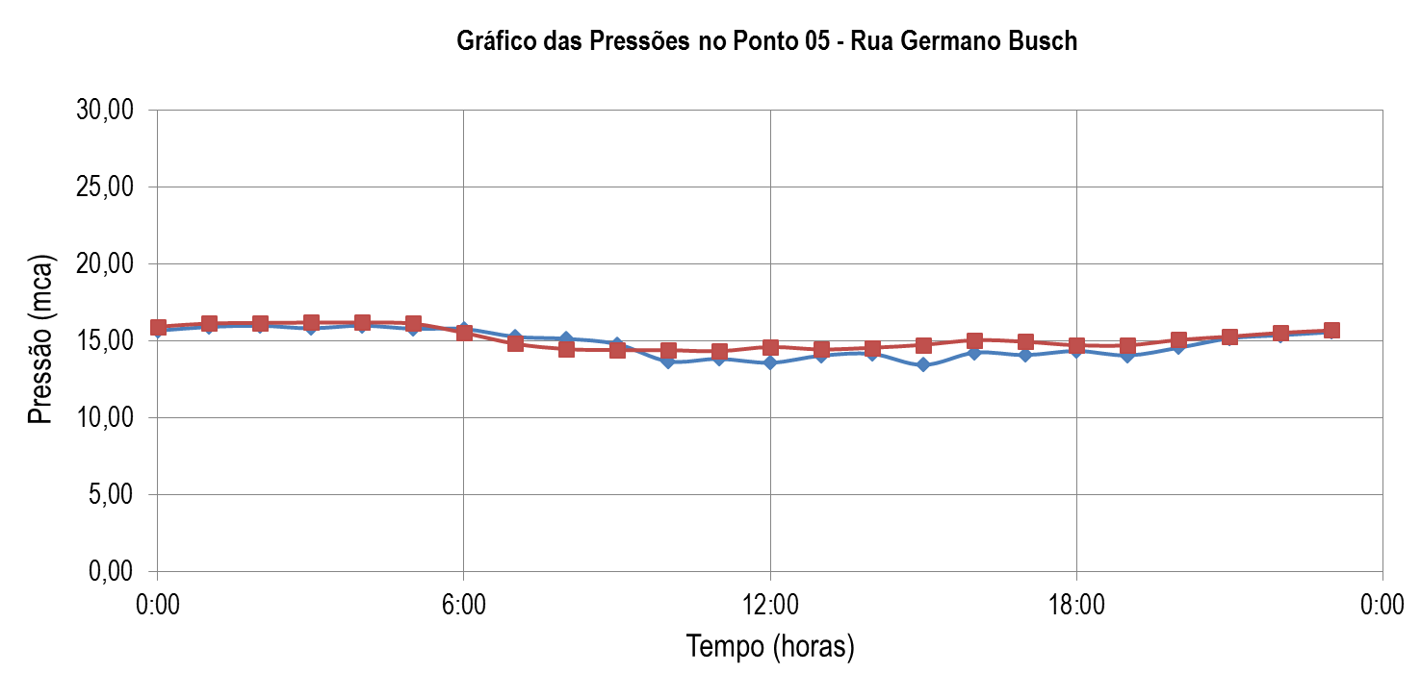
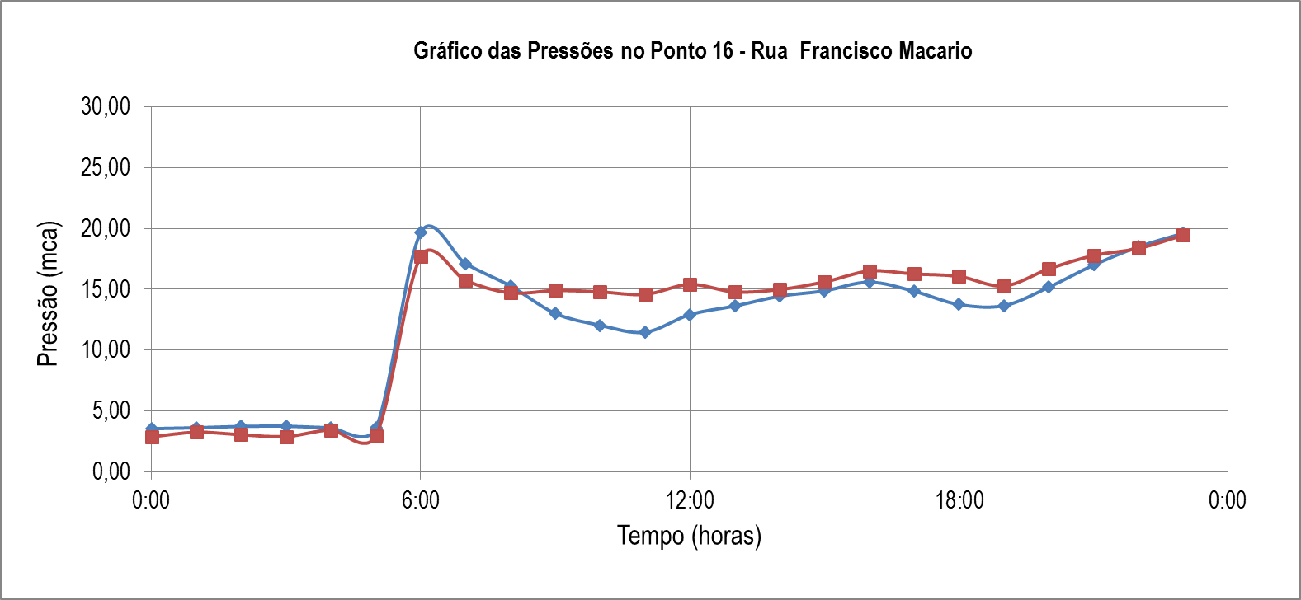
CALIBRAÇÃO DO MODELO
MODELO REPRESENTATIVO

Slide 13
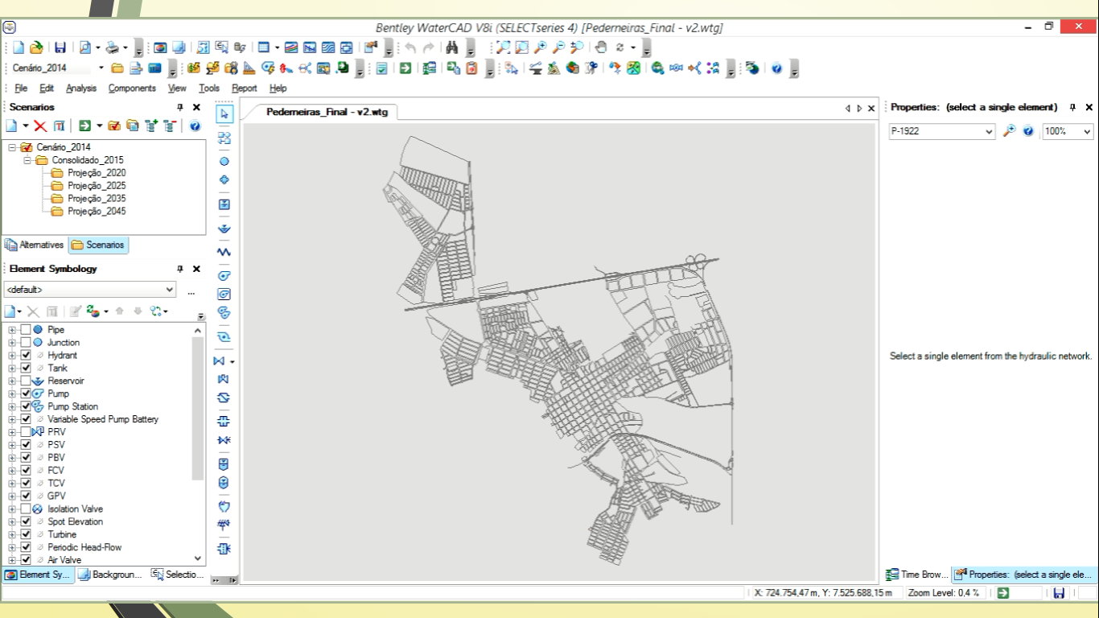

Slide 14
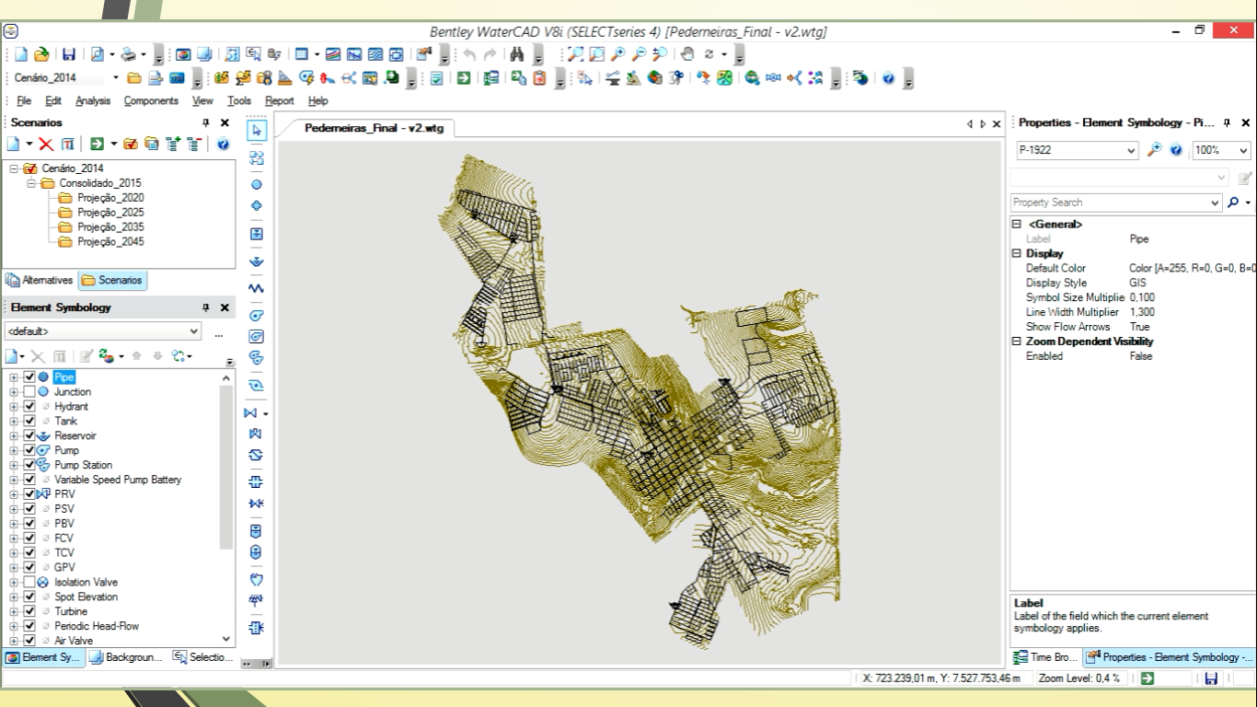

Slide 15
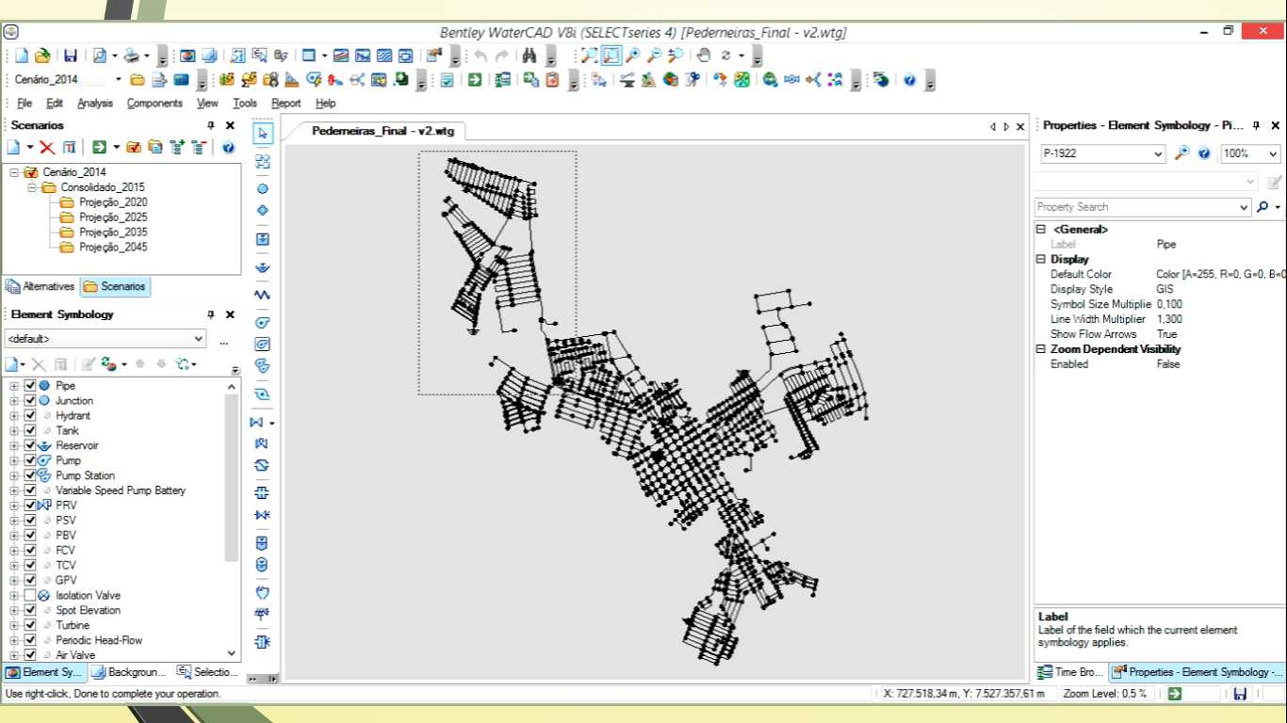

Slide 16
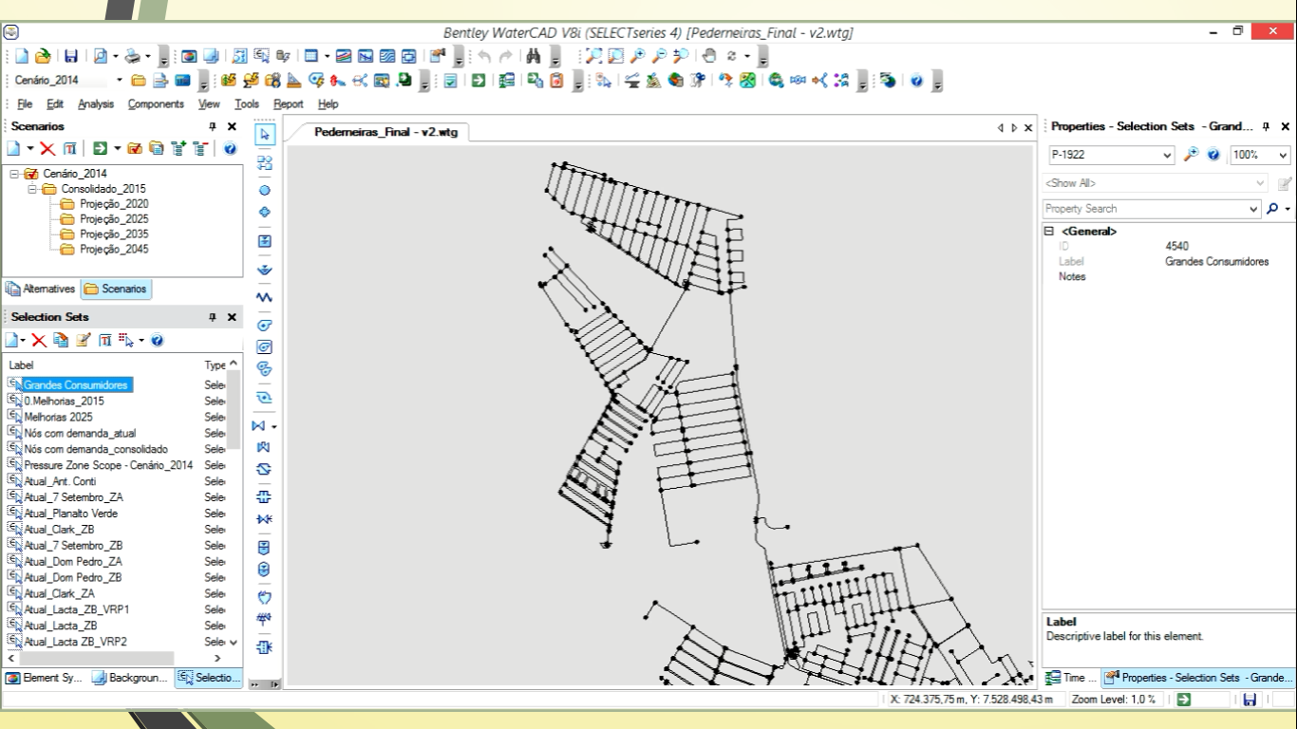

Slide 17
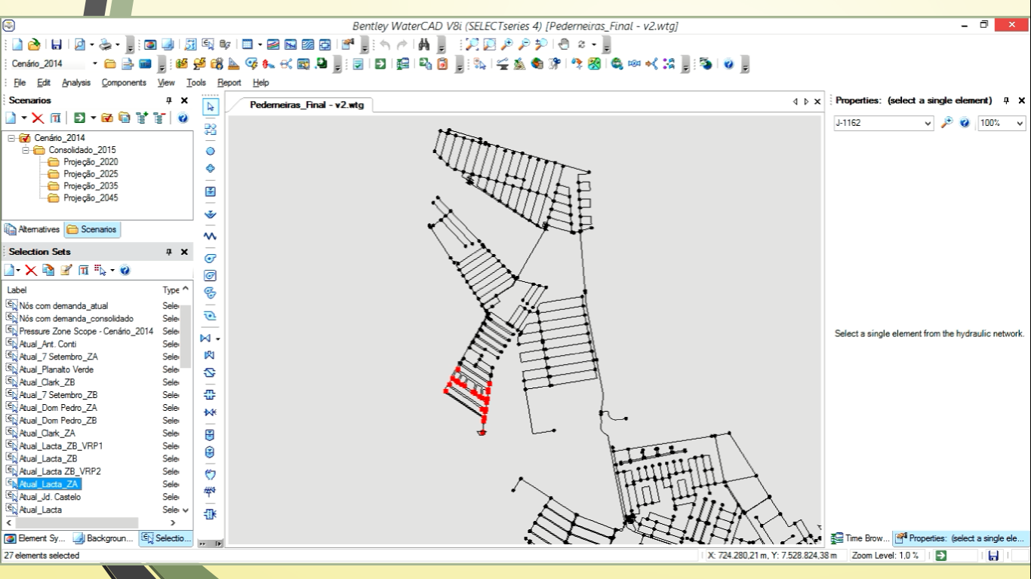

Slide 18
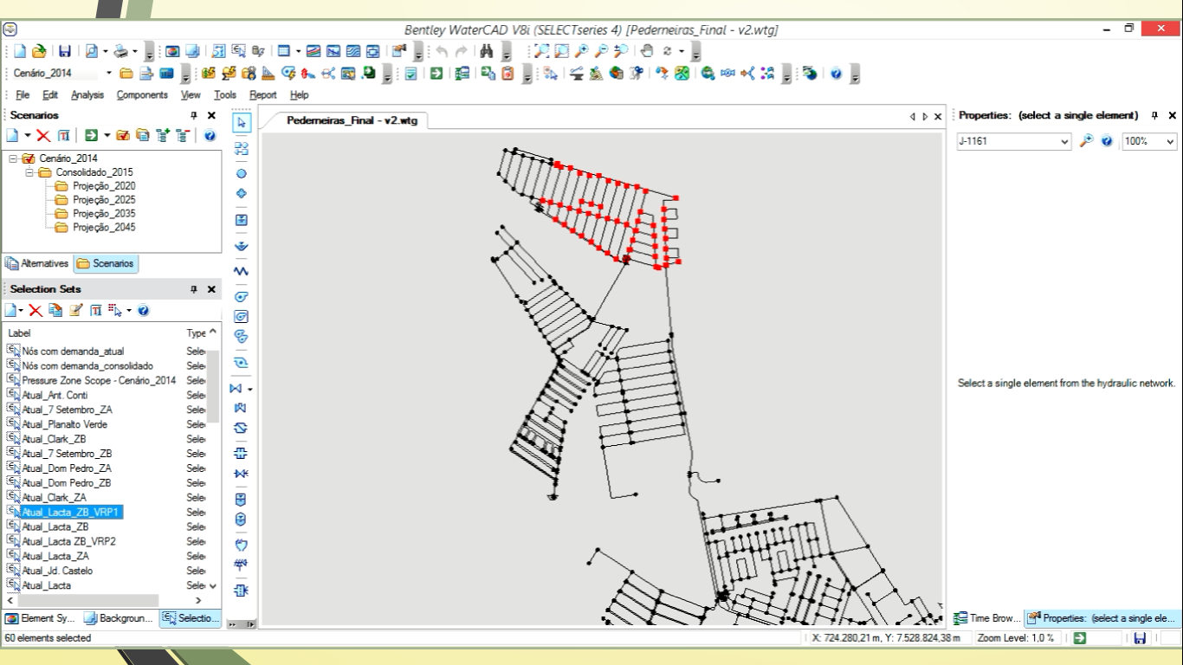

Slide 19
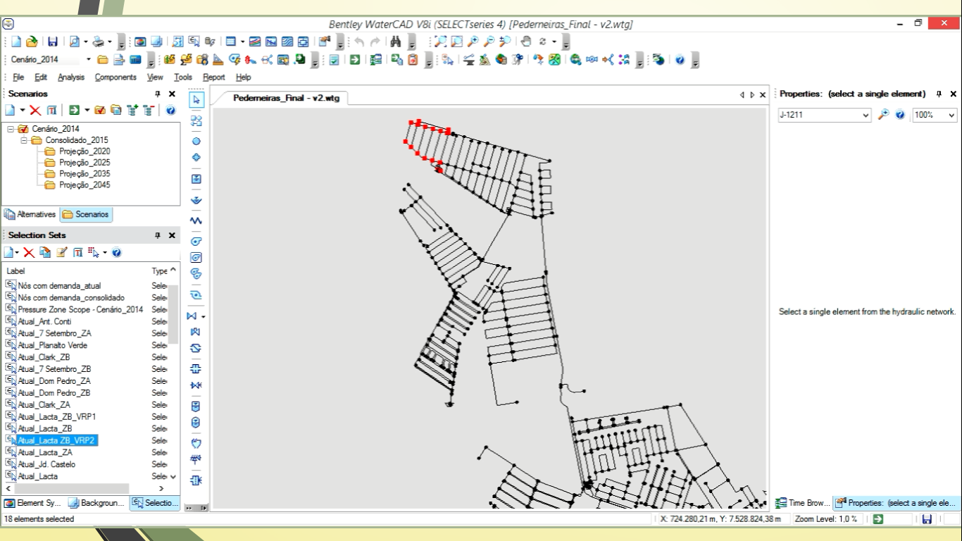

Slide 20
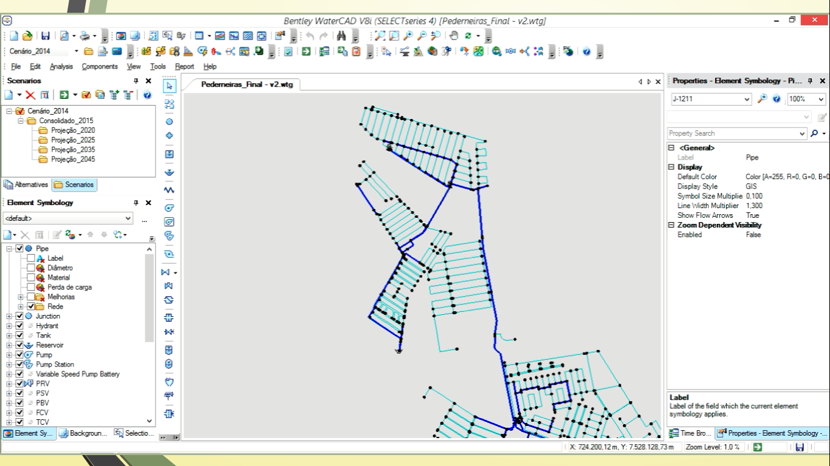

Slide 21
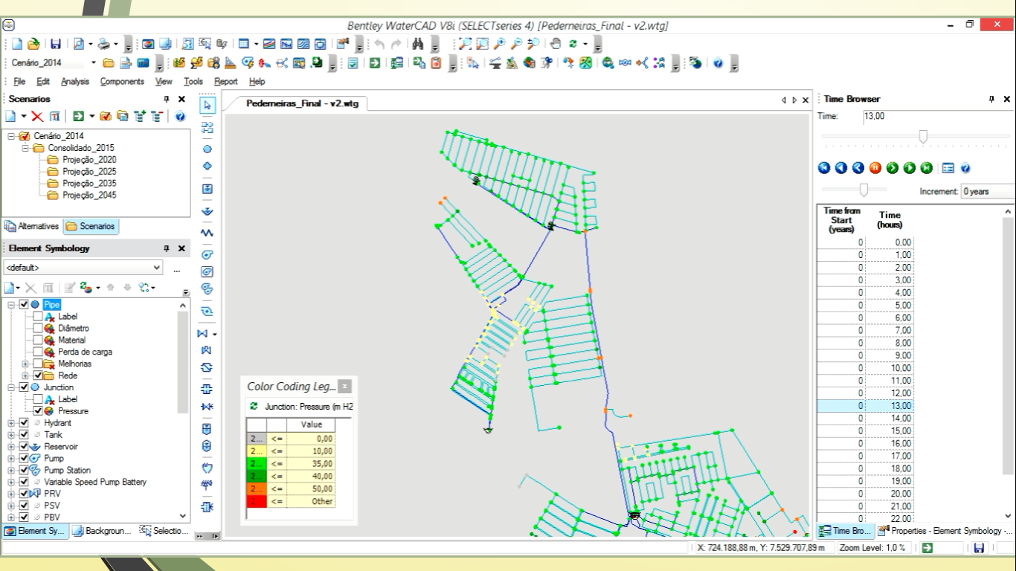

Slide 22
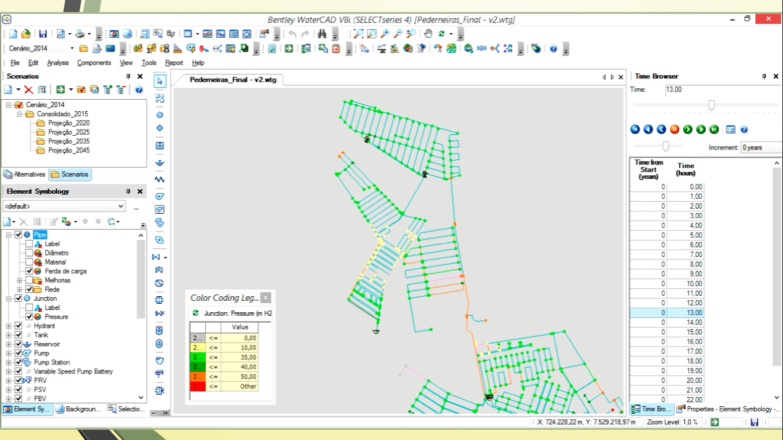
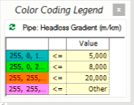

Slide 23
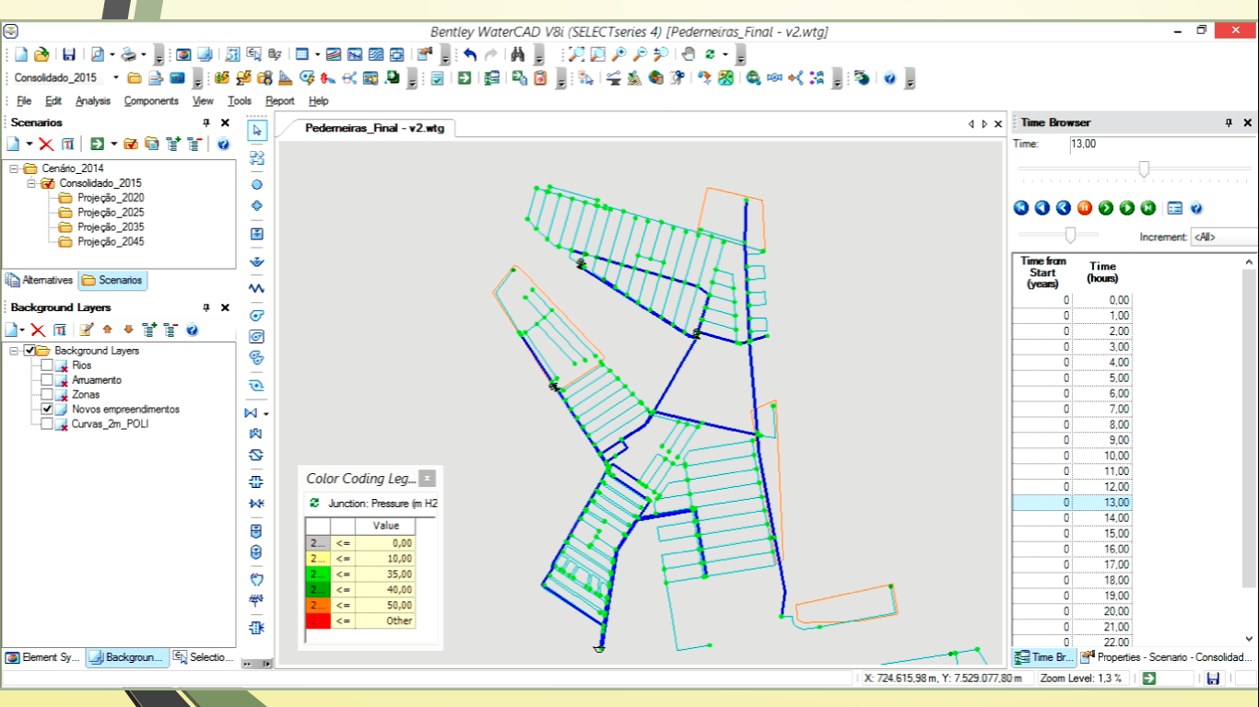

Slide 24
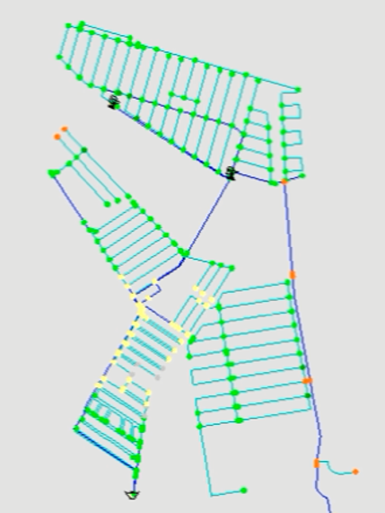

Slide 25
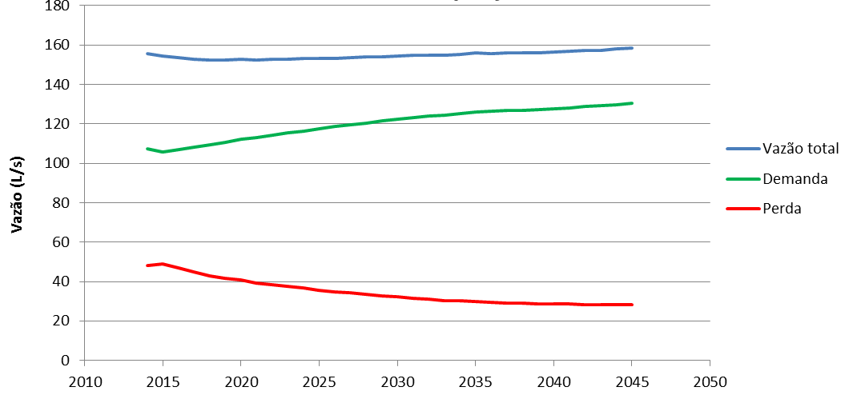
PROJEÇÕES
158,4
156,2
1,4 %
130,3
104,9
24,2 %
51,3
28,1
-45,2 %
Vazões médias projetadas

Slide 26
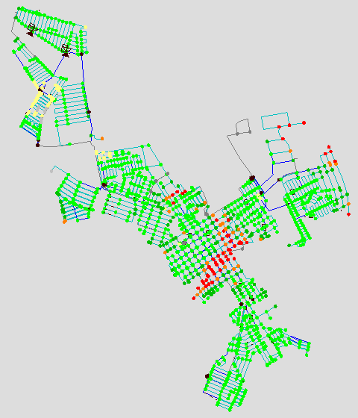
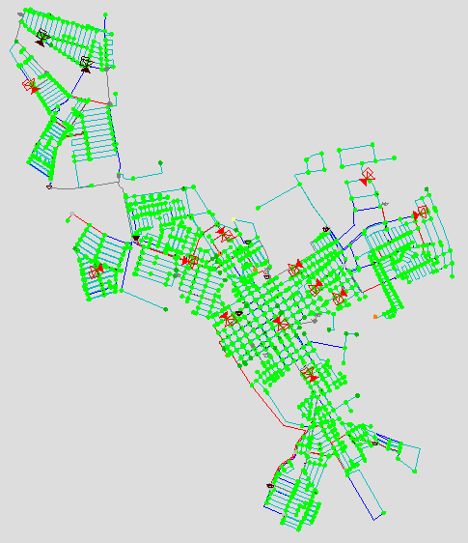
RESULTADOS
14,42 | Km de rede
2500 | m³ de reservação (3 reservatórios)
3 | Estações elevatórias
12 | Válvulas Redutoras de Pressão
10 | Macromedidores
PRESSÕES
2014: 13 PM
2045: 13 PM
SISTEMA ATUAL
SISTEMA PROPOSTO

Slide 27
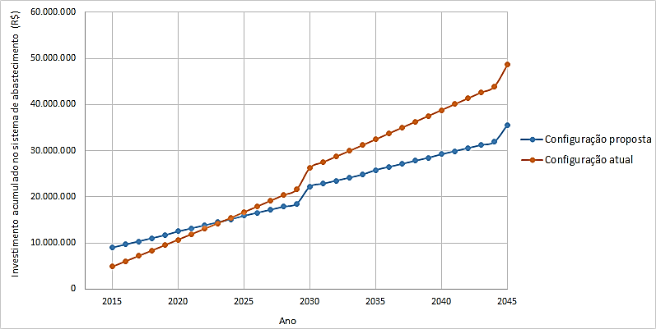
RESULTADOS
RETORNO DE INVESTIMENTO
2032
2024

Slide 28
CONCLUSÕES
Modelagem hidráulica – ferramenta eficiente de planejamento
Redução de perdas de água;
Redução de custos com energia elétrica;
Aumento do volume de água faturado, com consequente aumento da receita;
Alívio da necessidade de investimentos para ampliação do sistema de abastecimento;
Maior controle sobre o sistema de distribuição.

Slide 29
OBRIGADA!
MARIANA MACHADO BASTOS
Engenheira Ambiental
mariana.mbastos@gmail.com

